Slide 1

Programmieren 3 Projekt C#NEMA Jonathan Hamberger Karl Herzog Osman Güloglu
Herzlich Willkommen
zu …

Slide 2

Überblick
Was ist C#nema?
Funktionen und Anwendungsfälle
Komponentenstruktur
Vorführen der Anwendung
Präsentation ausgewählter Code-Teile
Erweiterungen und Ausblick

Slide 3
1. Was ist C#nema ?

Slide 4
2. Funktionen und Anwendungsfälle

Slide 5
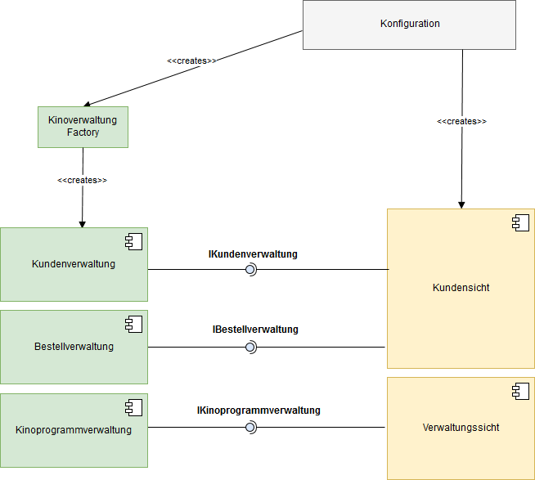
3. Komponentenstruktur

Slide 6
6. Erweiterungen und Ausblick

